Slide 1
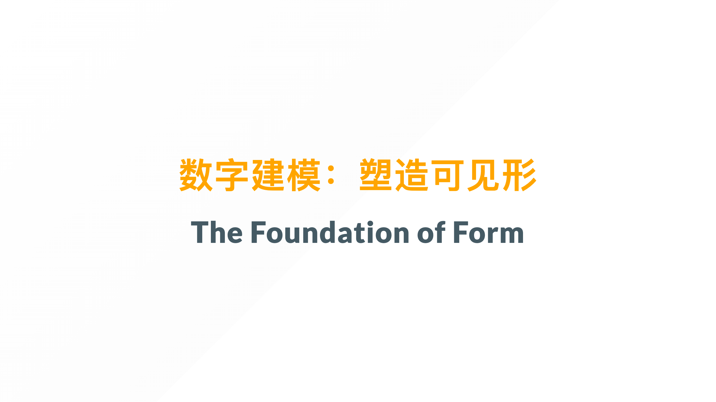

Slide 2
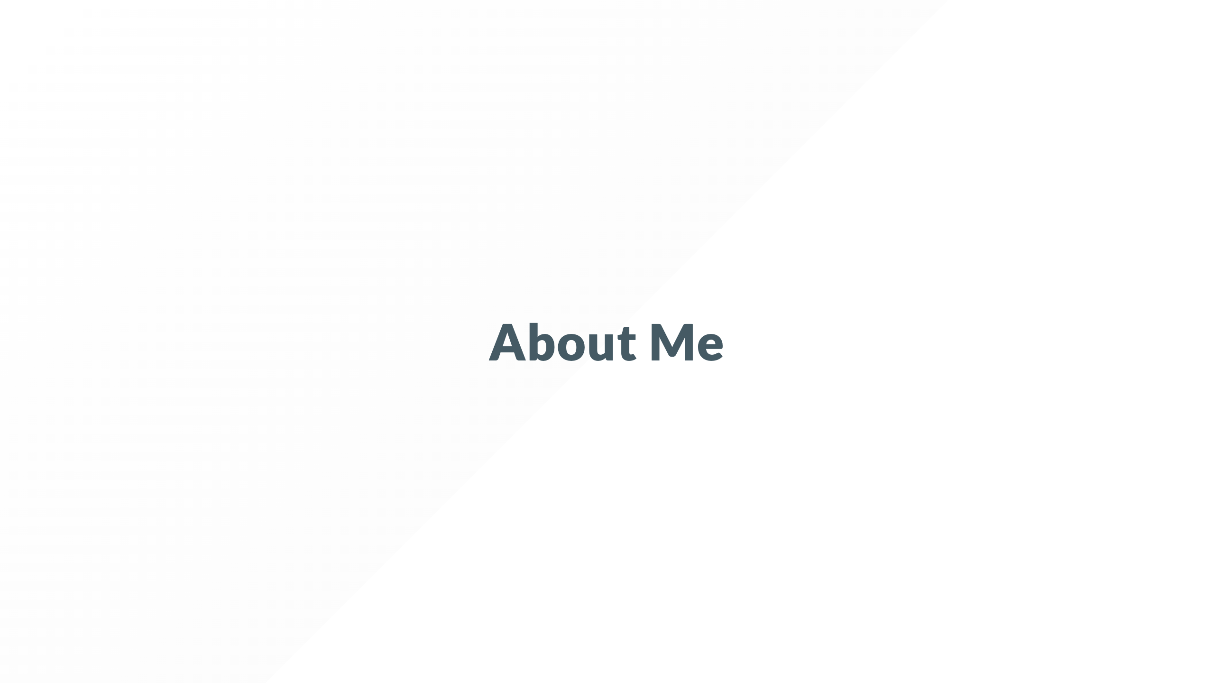
Notes:
欢迎来到战场 我是林昕 你们的使命，以及你们最大的敌人

Slide 3
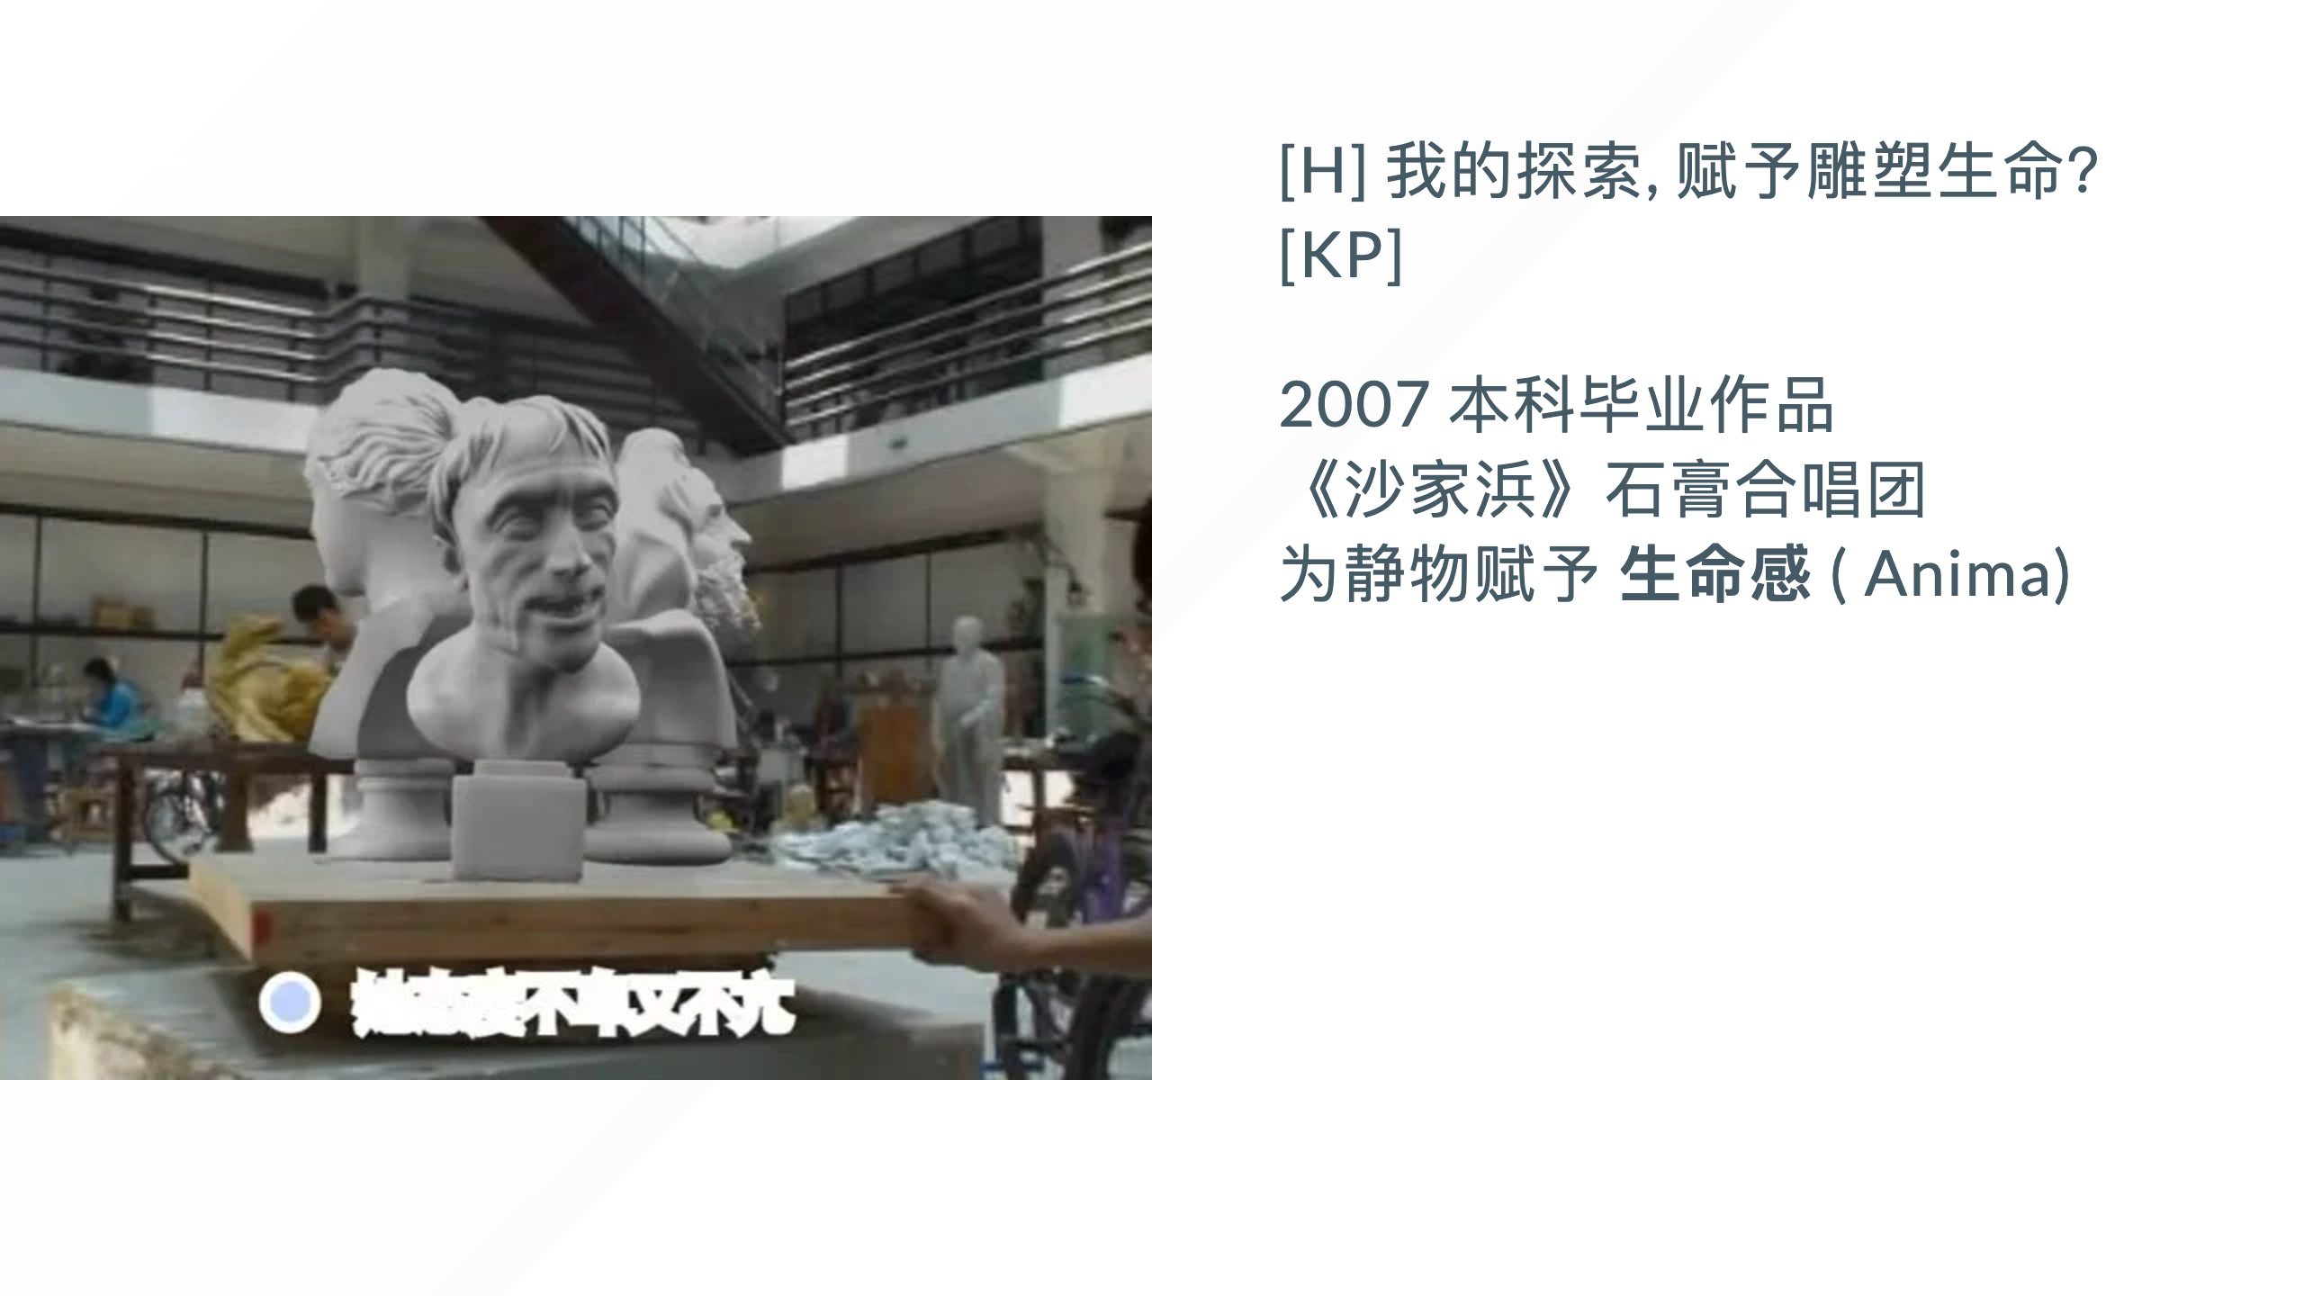
Notes:
[Opener] 大家好，我是林昕。在开始这门课之前，我想先分享一下我的故事，因为它或许能直接回答你们心中的那个大问题：我们究竟为什么要学数字建模？ [Expansion] 一切都始于我的本科毕业创作。当时我做了一组叫《沙家浜》的作品，我尝试用数字动画，让这些静态的石膏雕塑仿佛活了过来，互相歌唱。 那个时候我就痴迷于一个核心问题：我们能否通过数字媒体，为没有生命体征的物体，赋予“生命感”？ [Evidence] 这个看似单纯的艺术探索，为我的人生带来了意想不到的转折。

Slide 4
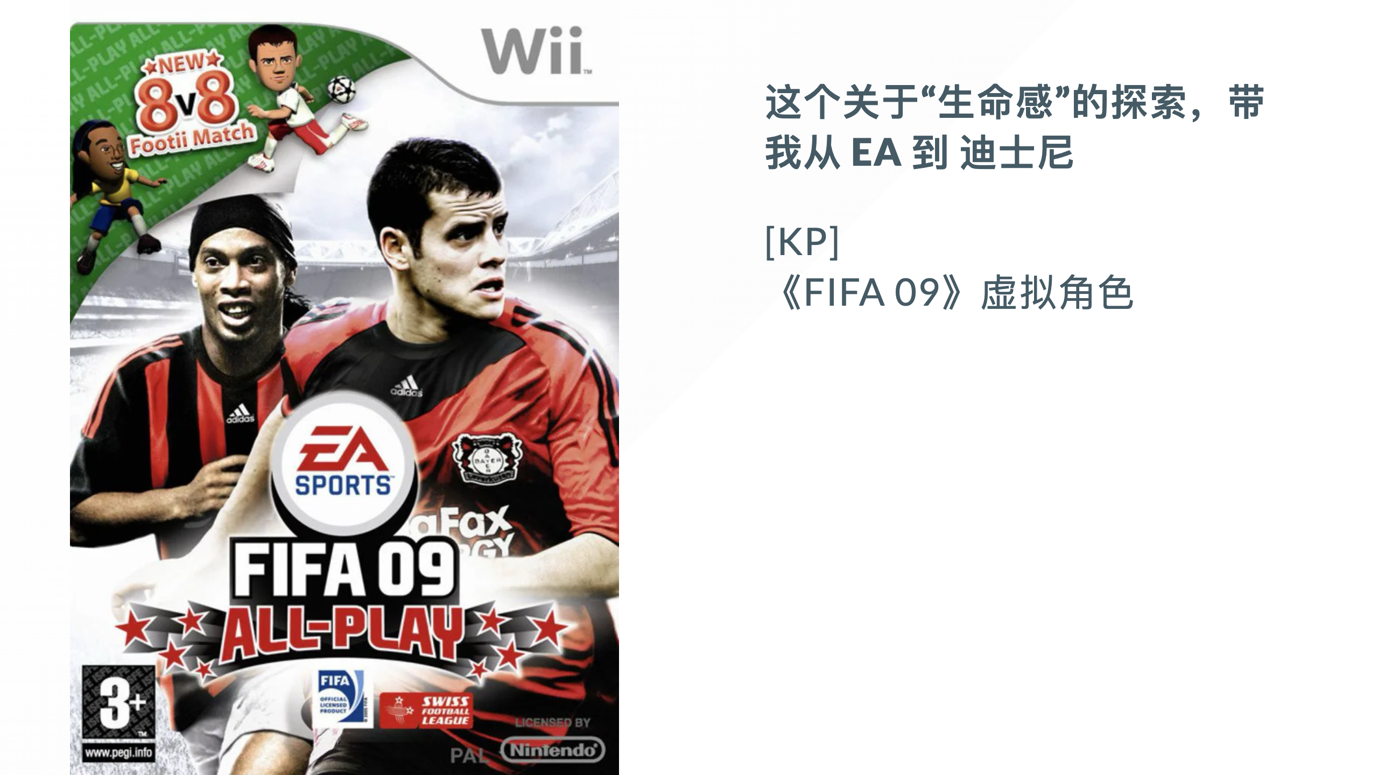
Notes:
[Opener] 正是那个关于“生命感”的执念，为我打开了两扇大门。 [Expansion] 一次是参与了《FIFA 09》的虚拟角色设计，让我直接进入了顶级的工业化创作流程。

Slide 5
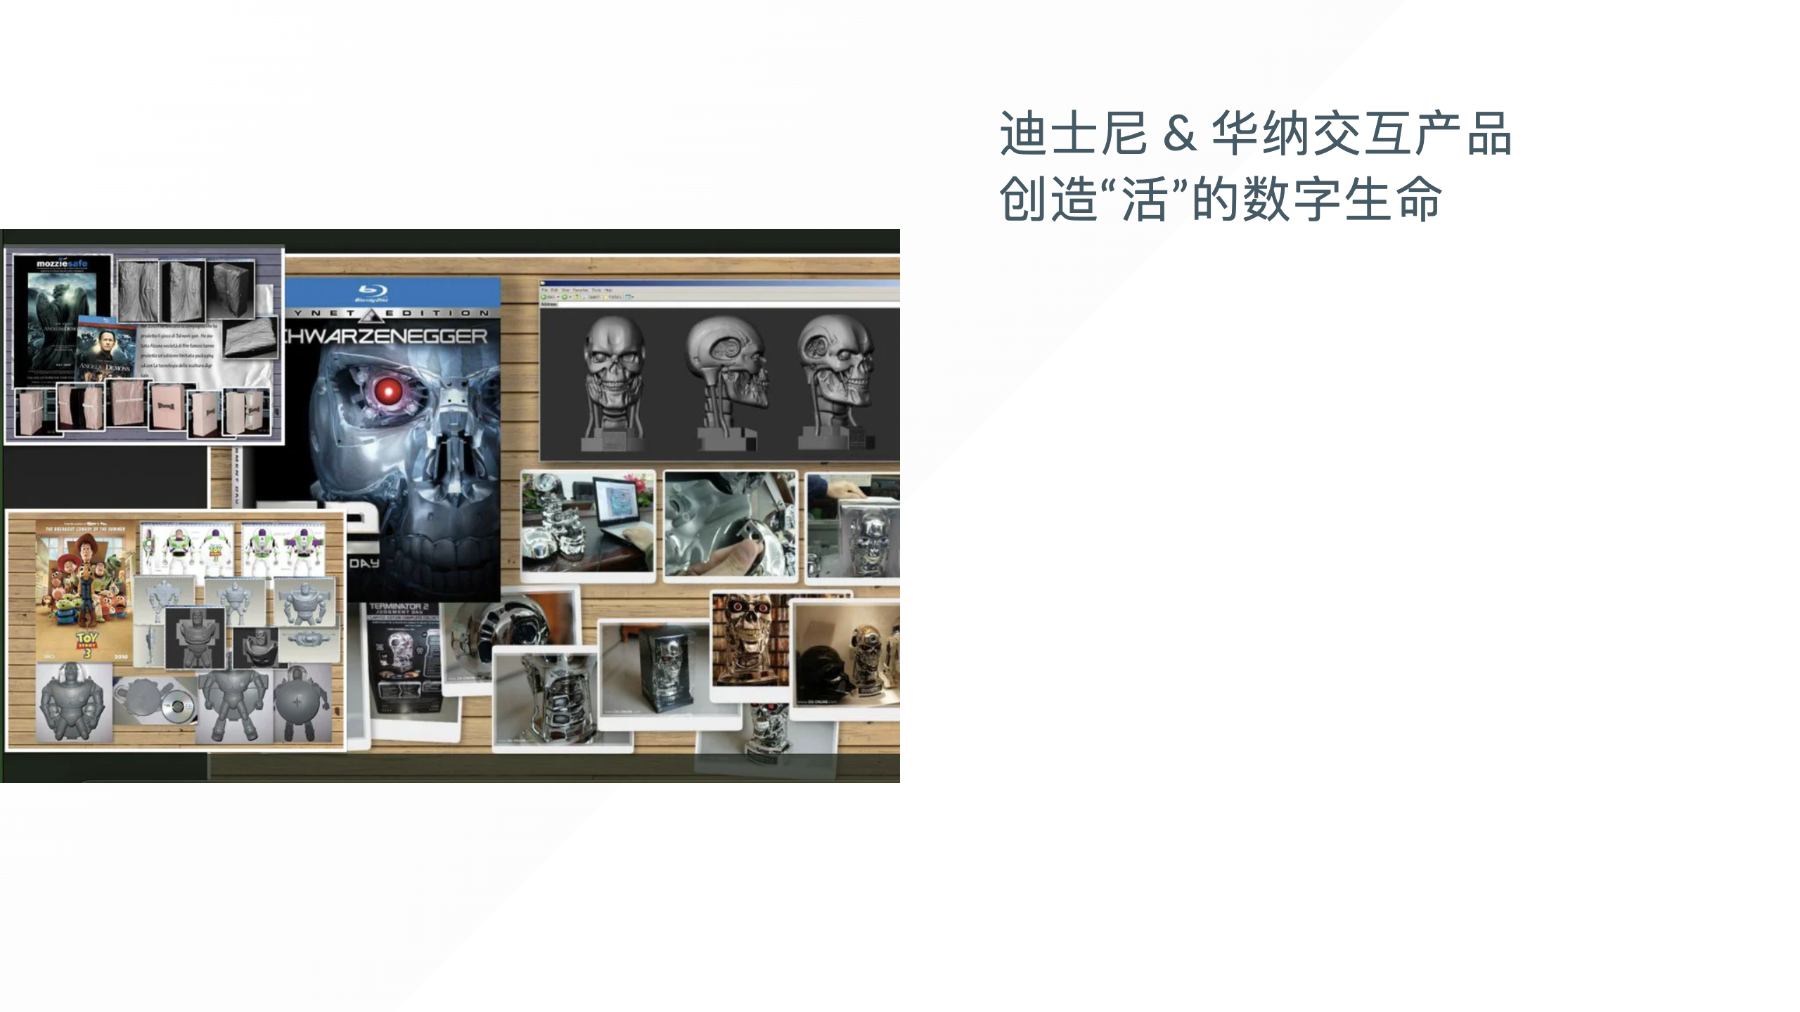
Notes:
另一次是为迪士尼和华纳兄弟设计交互产品，让限量的DVD收藏品能够与粉丝进行“对话”。 [Evidence] 这些经历让我深刻认识到，行业的顶尖需求，最终都指向一个共同的目标——创造“活”的、有吸引力的、能与人产生情感连接的数字生命。这，也正是你们未来将要面对的核心挑战。

Slide 6
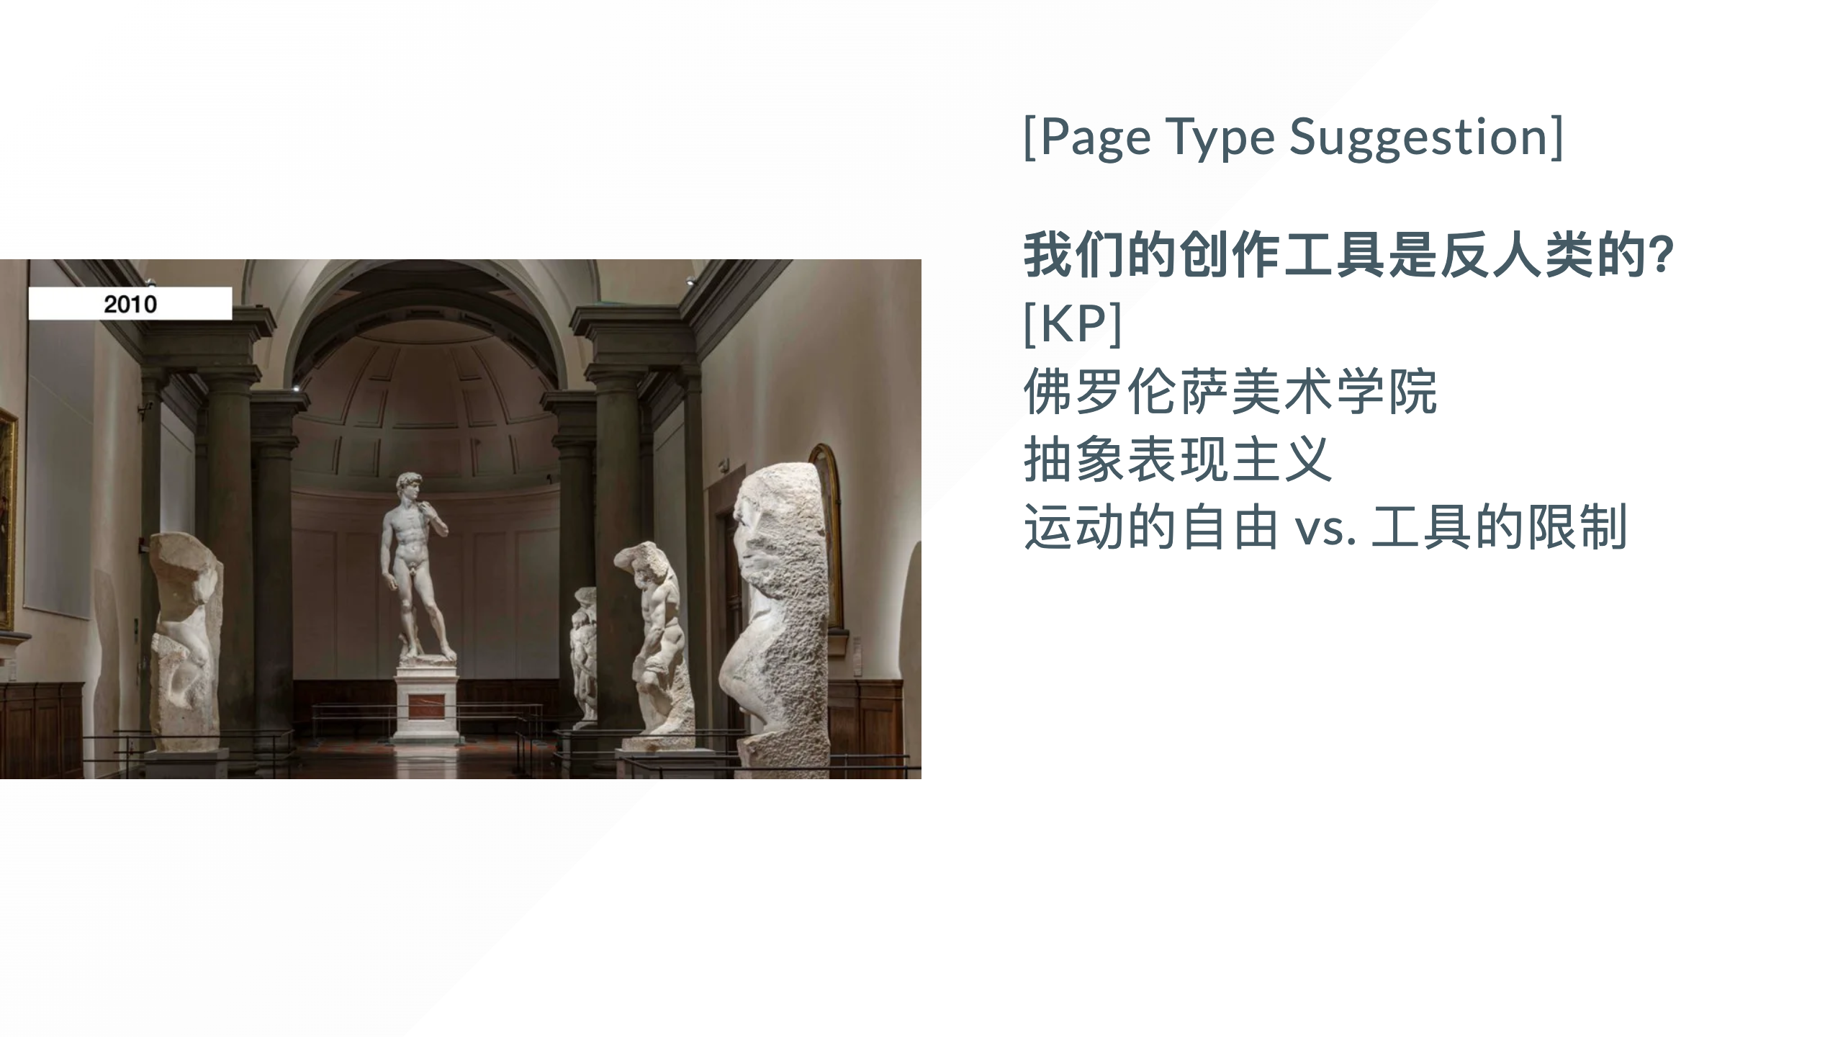
Notes:
[Opener] 在行业一线工作后，我去了艺术的殿堂——佛罗伦萨美术学院深造。在那里，我开始从一个更根本的层面去反思我们的创作方式。 [Expansion] 我深入研究了抽象表现主义，我发现他们创作时那种身体的“运动自由”，对于激发情感和创意至关重要。 然而，我们数字创作者却被“鼠标和手写板”牢牢地钉在一个二维平面上。这极大地限制了我们身体的表达欲。 [Evidence] 这个矛盾让我无法忍受。如果工具限制了思想，那我们该怎么办？

Slide 7
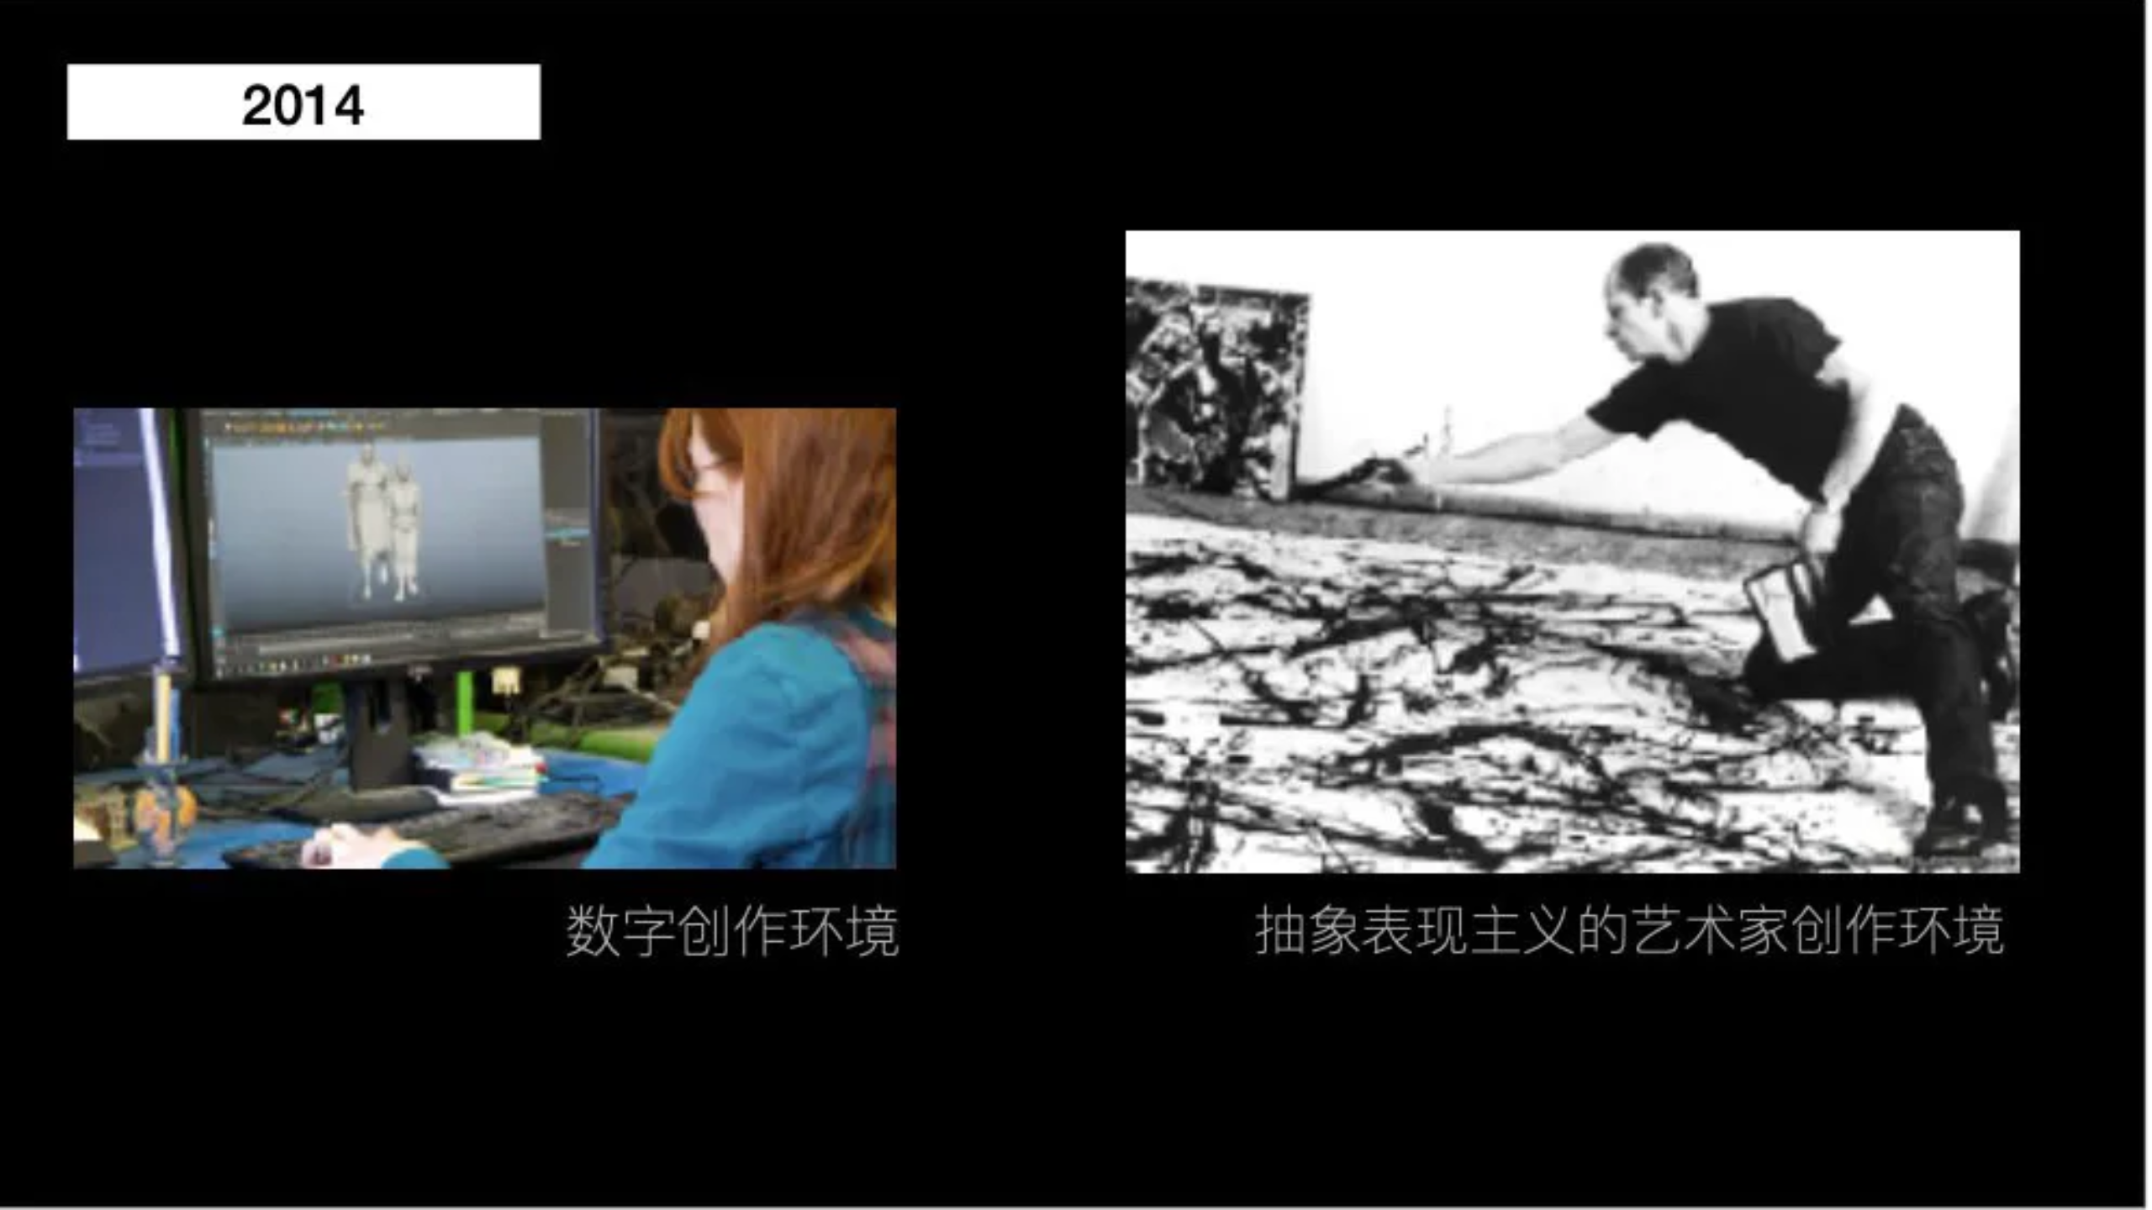

Slide 8
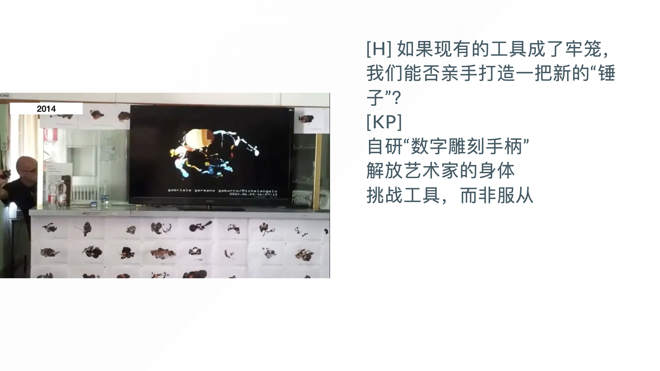
Notes:
[Opener] 我的答案是：我们必须拥有挑战它，甚至创造一个新工具的勇气。 [Expansion] 因此，我决定自己动手，开发了一款“数字雕刻手柄”。它的目的只有一个：解放艺术家的身体，让我们能在三维空间中更自由地创作。 这个项目很荣幸地代表佛罗伦萨美术学院参加了《欧盟研究员之夜》，并得到了达芬奇博物馆的资助。 [Evidence] 我分享这个经历，是想告诉你们一个我用实践验证过的结论：工具是流动的沙，你今天精通的技术明天可能就被淘汰。过度依赖特定工具，是一种高风险的投资。

Slide 9
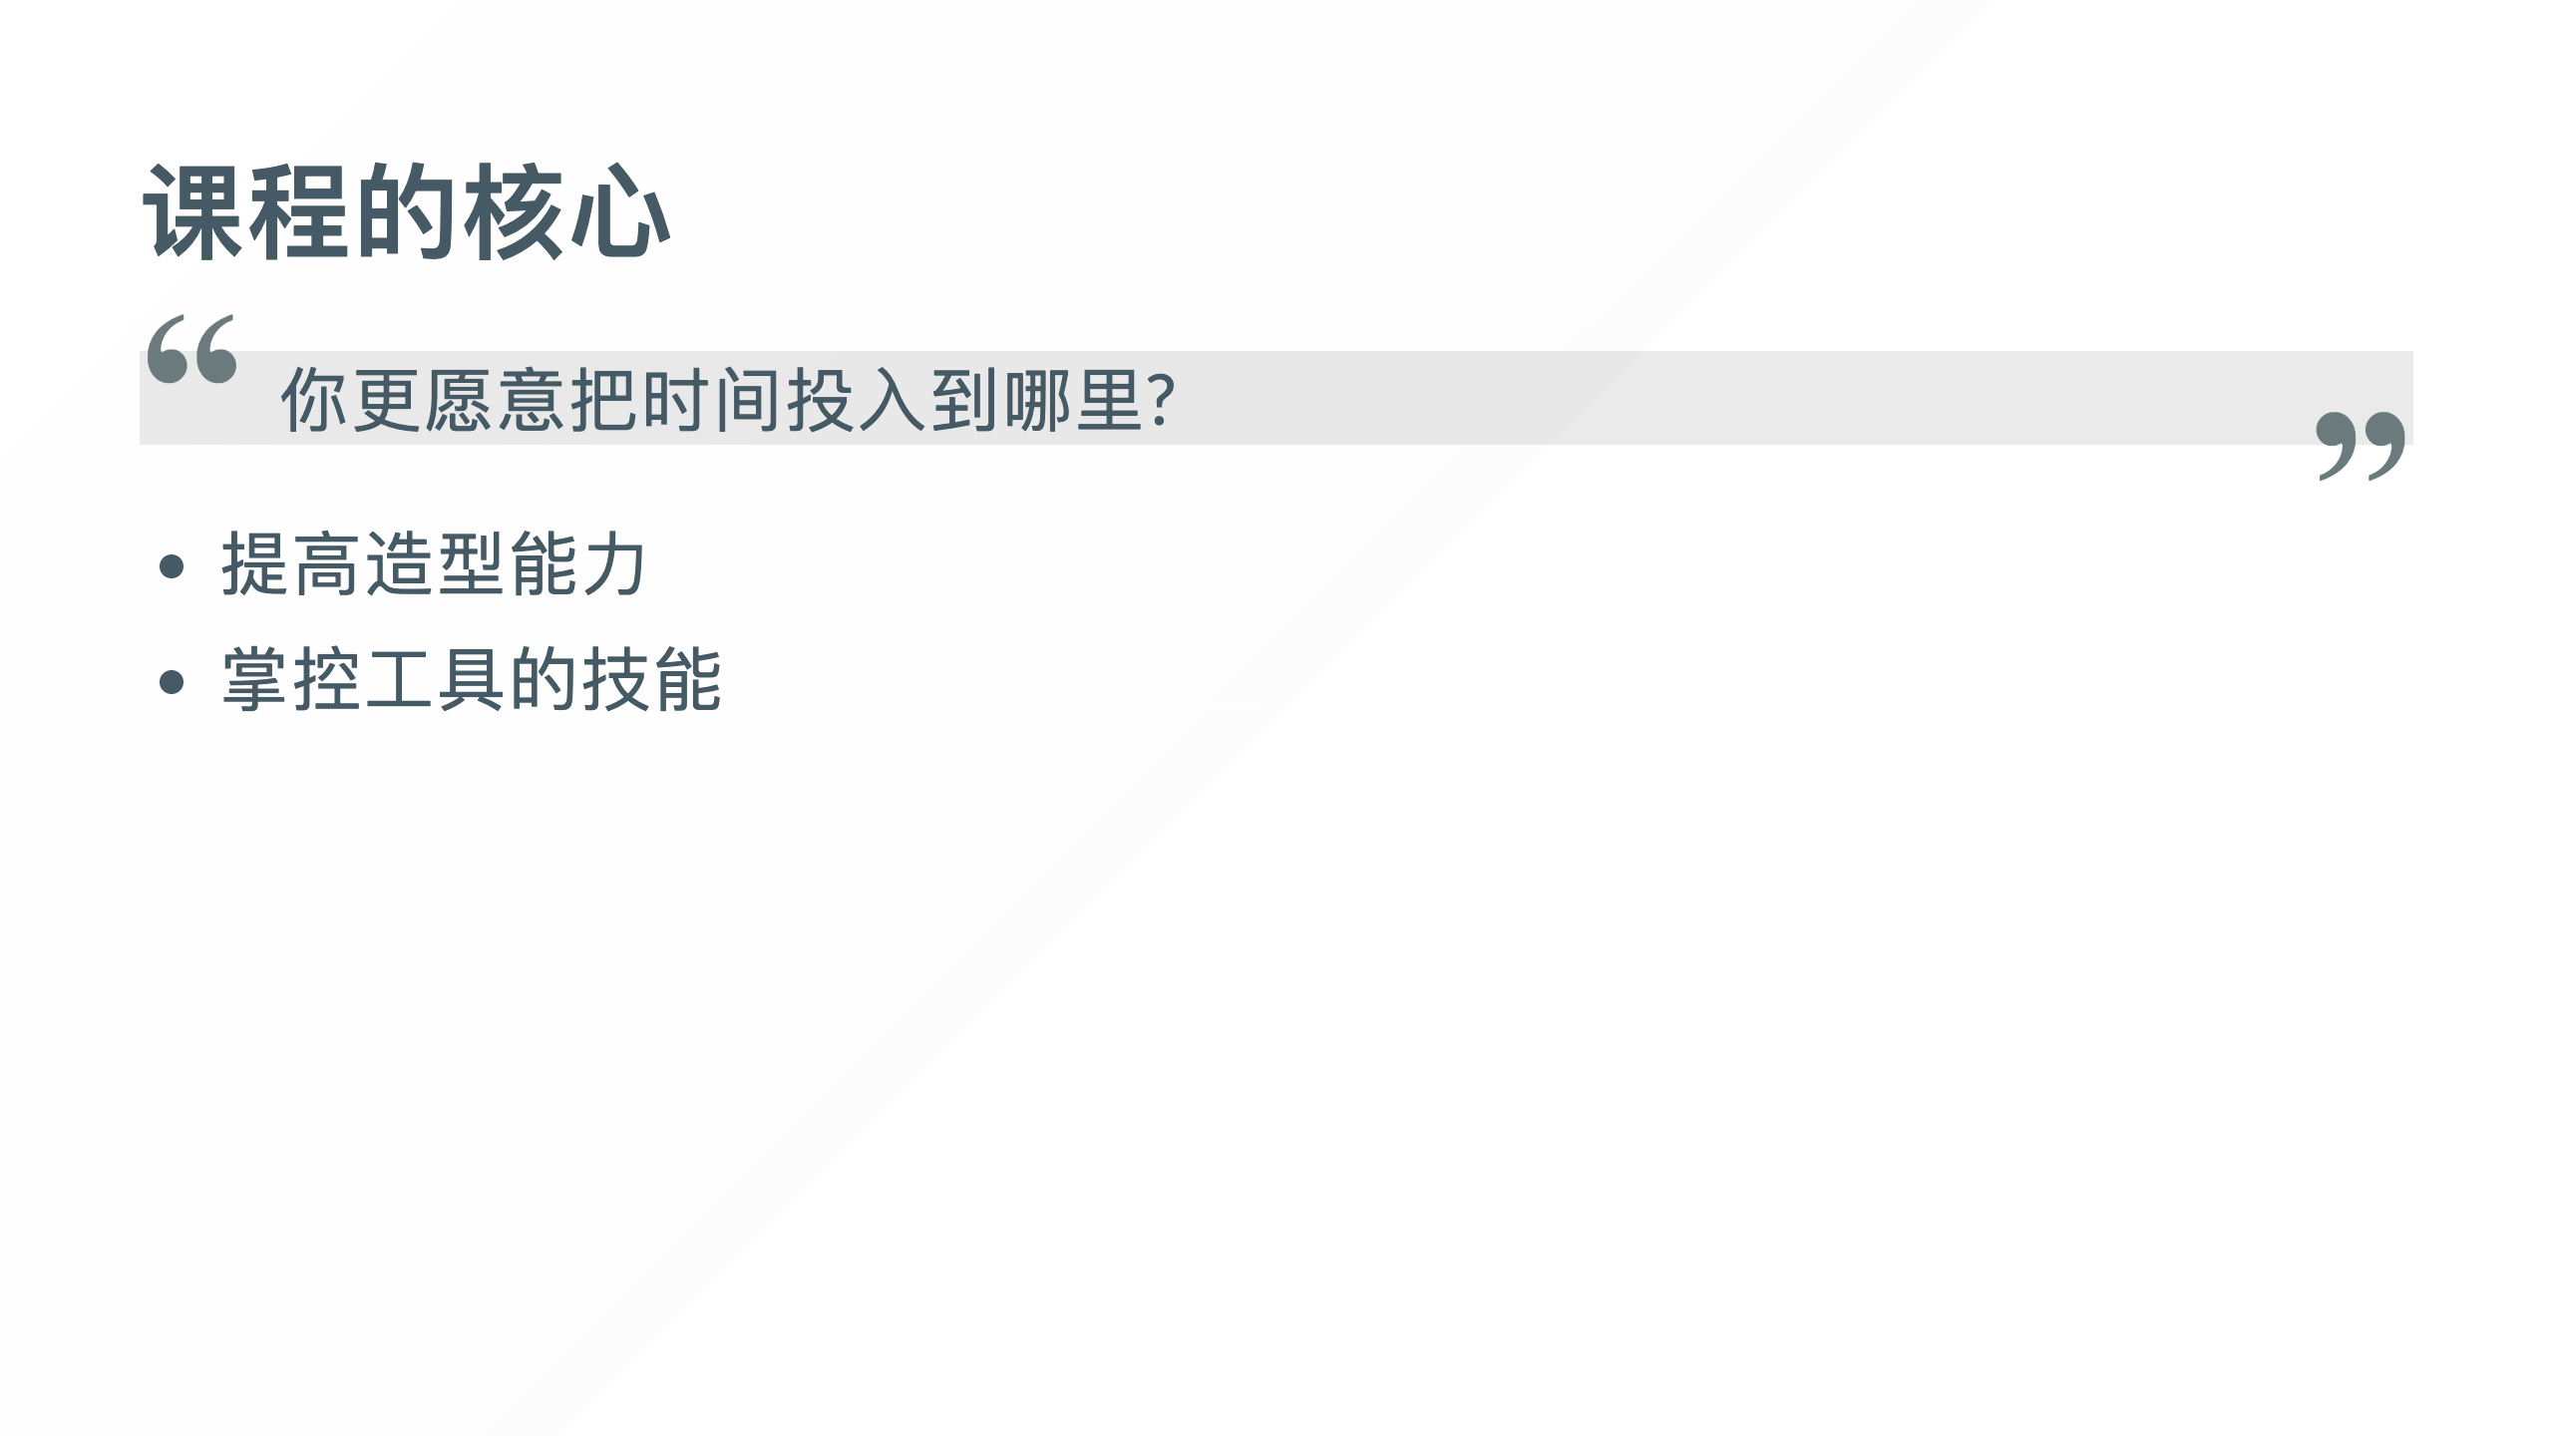
Notes:
投资你的造型能力，而不是迷信任何特定工具。

Slide 10
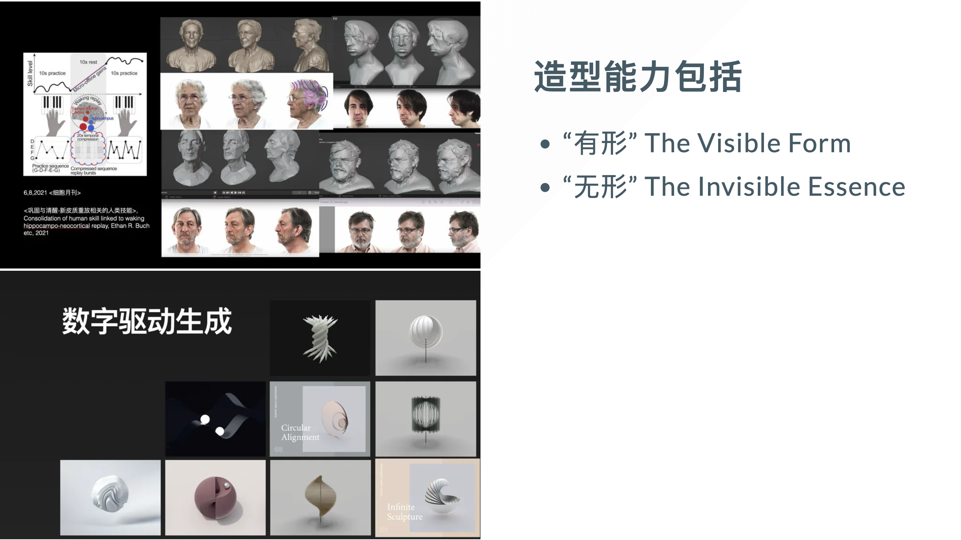
Notes:
[Opener] 那么，既然工具是流动的沙，我们脚下坚实的磐石究竟是什么？ [Expansion] 是造型能力。更具体地说，是我们这门课程真正的“世界观”——处理“有形”与“无形”的关系。 “有形” 是作品的肉体：模型的点线面，最终的图像。它是我们必须熟练掌握的“语言”。 “无形” 则是作品的灵魂：你脑中的故事、情感、设计原则。它是你的思想。 [Evidence] AI可以无限复制“有形”的技术，但无法复制你独一无二的“无形”世界。我们的目标，就是成为“无形”世界的主人。

Slide 11
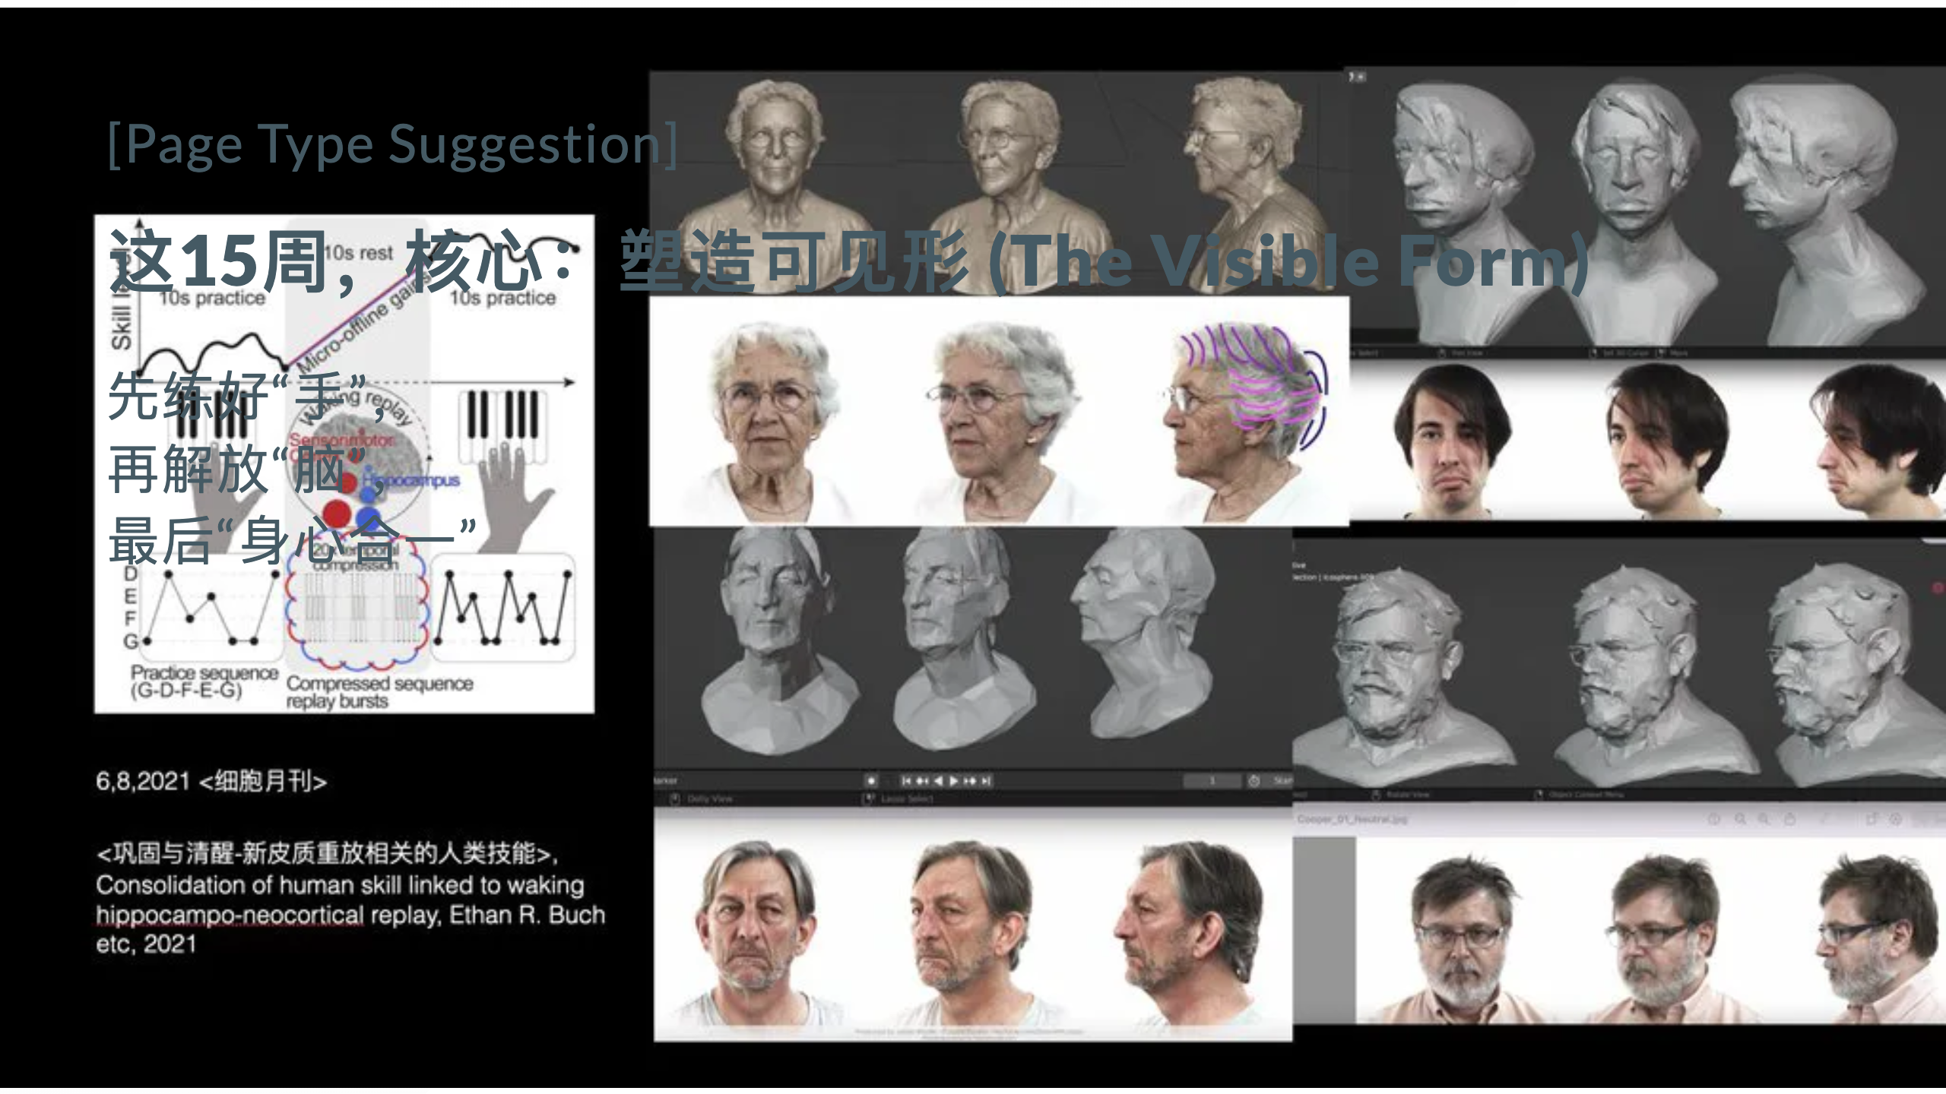

Slide 12
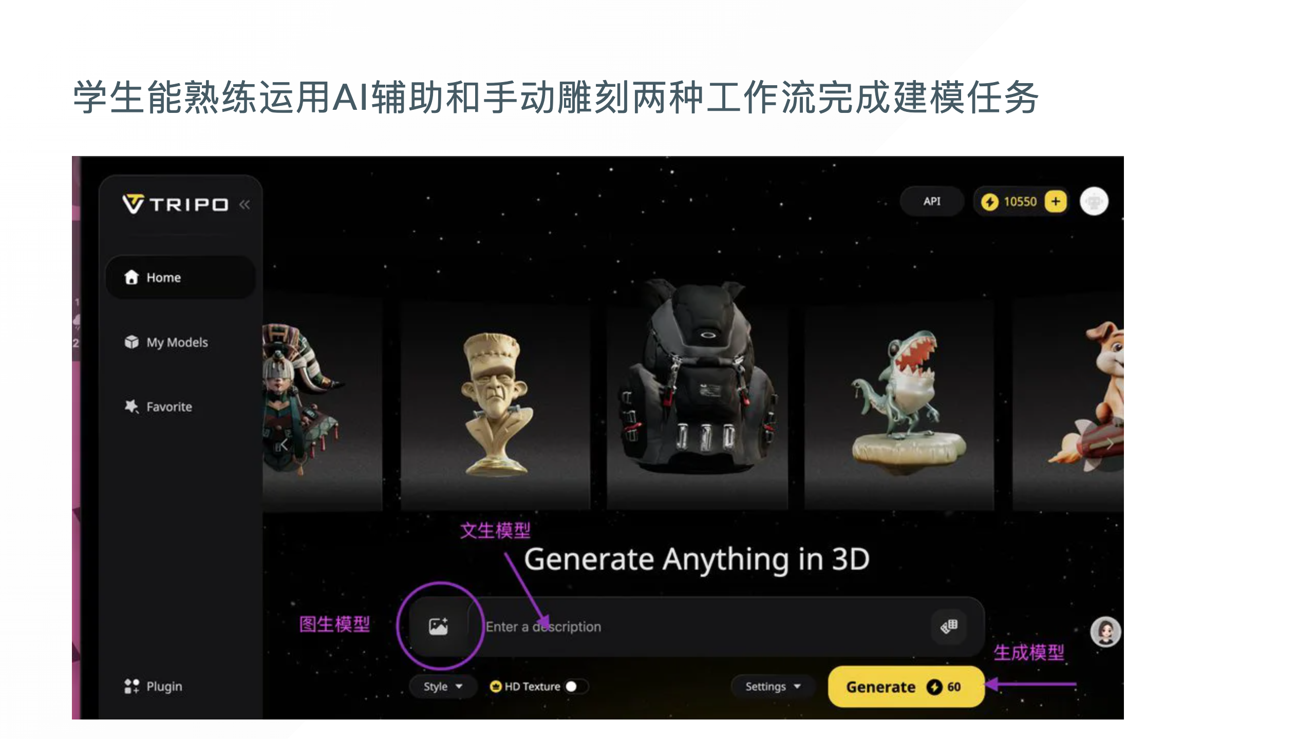
Notes:
[Opener] 这门课程的设计，就是为了帮助你建立从“无形”到“有形”的强大链接。而这个学期，我们的任务只有一个：专注、深入地掌握“可见形”的塑造。 [Expansion] 第一阶段 (1-8周): 锤炼“有形”之基：我们将以 Blender 为核心，通过高强度速雕，将技术内化为你的创作直觉。这是铸剑的“锻打”阶段。 第二阶段 (9-15周): 注入“无形”之魂：你将学习如何从艺术理论和抽象情感中汲取灵感，并驾驭 AI 作为创意伙伴，为你的“可见形”注入意义和生命感。这是铸剑的“开刃”与“淬火”。 [Evidence] 这15周，我们将共同铸造一把名为“可见形”的利剑。有了这把剑，下学期，你们才能去挑战那些更高级的领域，如动画、交互和参数化——也就是真正的“无形”之境。

